Slide 1


TÔN TRỌNG SỰ THẬT
KHỞI ĐỘNG

Slide 2

TRÒ CHƠI: ĐÓNG VAI
Bình, Hưng và Minh cùng đi học. Trên đường đi, Minh rẽ vào cửa hàng đồ chơi điện từ nên đến lớp muộn, nhưng Minh báo với cô giáo là bị hỏng xe giữa đường.
Nếu em là Bình và Hưng, em sẽ lựa chọn cách ứng xử như thế nào?
Nếu em là....................

Slide 3
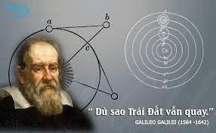
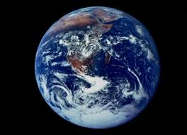
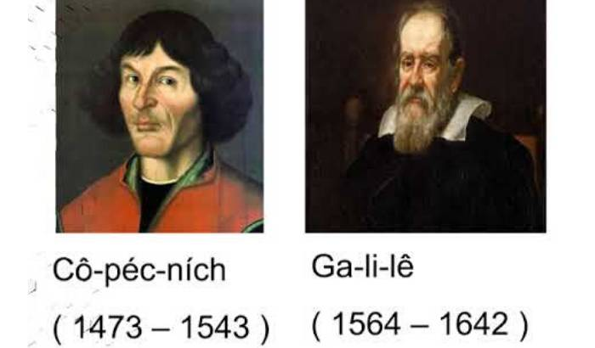
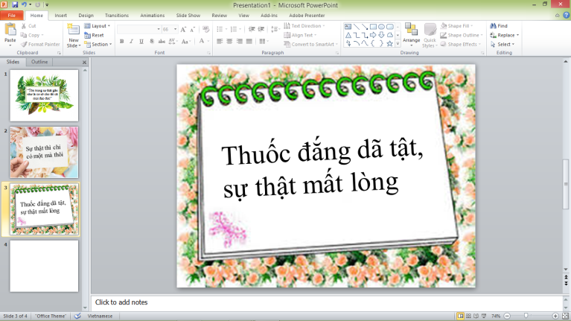



Tiết 8,9,10 Bài 4
TÔN TRỌNG SỰ THẬT

Slide 4
Bài 4 – Tiết 8,9,10
TÔN TRỌNG SỰ THẬT
KHÁM PHÁ

Slide 5





1. KHÁI NIỆM VÀ BIỂU HIỆN CỦA TÔN TRỌNG SỰ THẬT

Slide 6
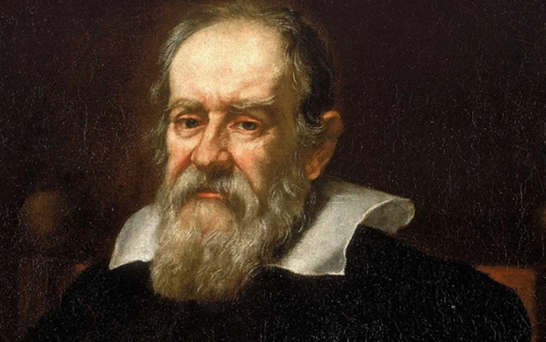
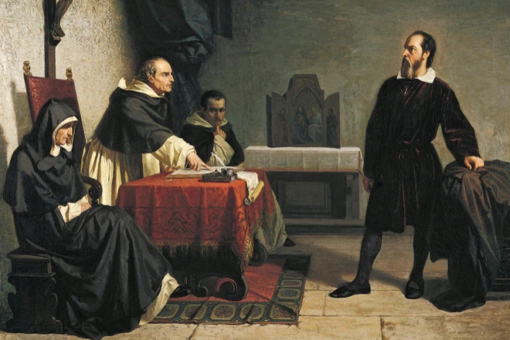
ĐỌC CÂU CHUYỆN
GA-LI-LÊ VÀ CHÂN LÍ “DÙ SAO TRÁI ĐẤT VẪN QUAY”
Từ thời Hy Lạp cổ đại cho đến tận thế kỉ XVI, con người vẫn quan niệm rằng Trái Đất đứng yên, là trung tâm của vũ trụ. Mặt Trời, Mặt Trăng và các thiên thể khác quay quanh Trái Đất.
Ga-li-lê (Galileo Galilei) là một nhà thiên văn học, vật lí học, toán học và triết học I-ta-li-a (Italia), ông đã ủng hộ quan điểm cho rằng “Mặt Trời là trung tâm của vũ trụ và Trái Đất cùng mọi hành tinh đều quay xung quanh nó”.
Tuy nhiên, trong thời kì Ga-li-lê sinh sống, quan điểm “Trái Đất là trung tâm của vũ trụ và luôn đứng yên” được coi là quan điểm chính thống trong xã hội. Tất cả những ý kiến phản bác lại điều đó đều không được chấp nhận. Vì vậy, quan điểm mà Ga-li-lê ủng hộ rằng "Trái Đất mới là một hành tinh quay xung quanh Mặt Trời” là trái ngược với quan điểm này, bị cho là chống đối.
Vào ngày 22/6/1633, Ga-li-lê đã bị đưa ra trước toà án để xét xử. Tương truyền rằng, sau khi bước ra khỏi cửa toà án, ông đã bực tức nói to: “Dù sao Trái Đất vẫn quay!”.

Slide 7

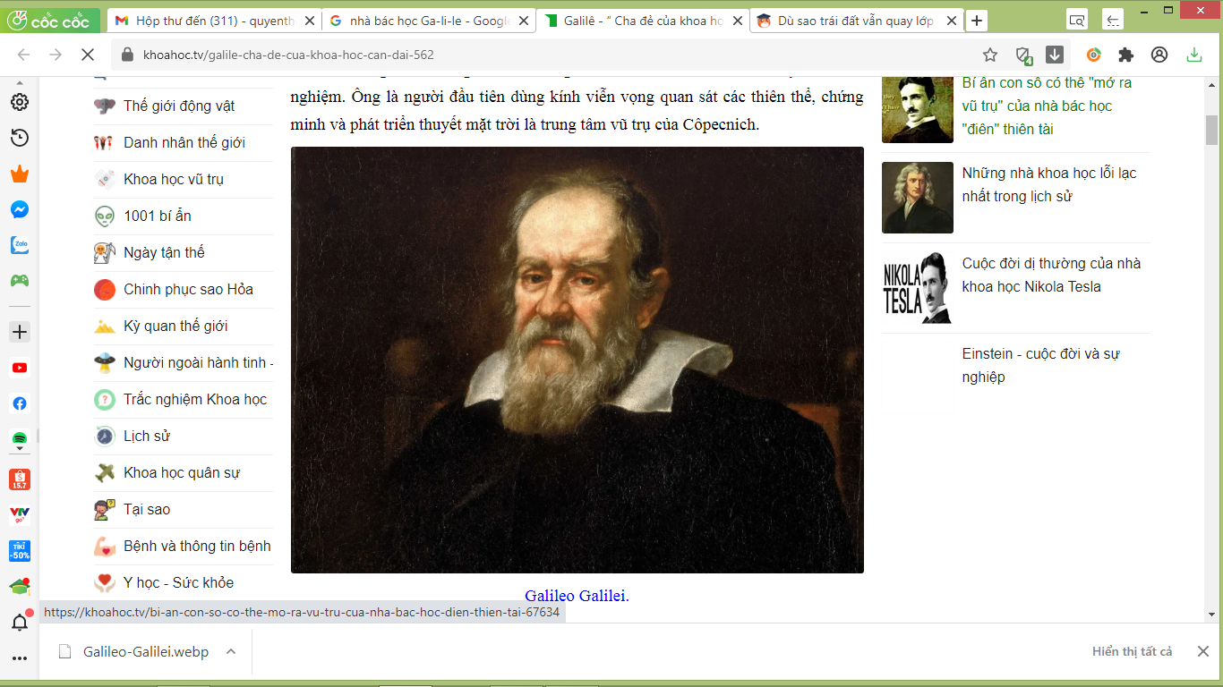

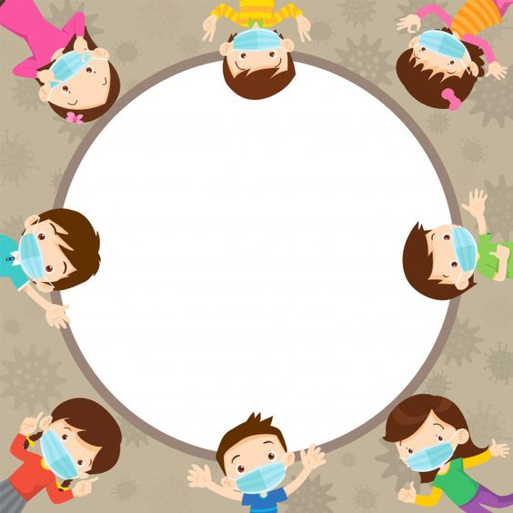
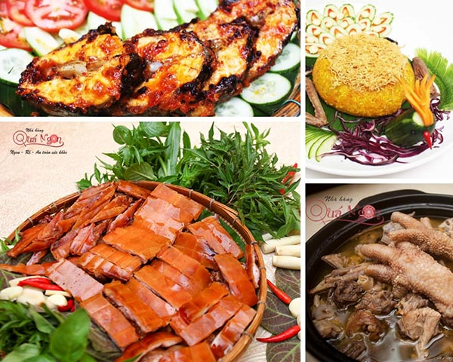
PHIẾU BÀI TẬP
NHÀ HÀNG
Ga – li - lê
(Ga-li-lê, 1564 - 1642)
Hoạt động nhóm
Món thứ 1: Em hãy tìm ra từ ngữ nói lên sự thật trong câu chuyện trên.
Món thứ 2: Câu nói nổi tiếng của Ga – li – lê Dù sao Trái Đất vẫn quay chứng tỏ ông là người như thế nào? VÌ sao
Món thứ 3: Sự thật là gì?
Món thứ 4: Tôn trọng sự thật là gì?

Slide 8
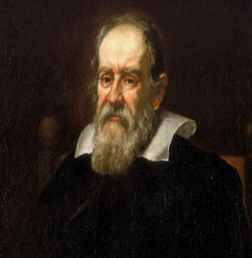


PHIẾU BÀI TẬP
Nhà hàng Ga-li-lê
NHÓM…
(Ga-li-lê, 1564 - 1642)
Món thứ nhất: Quan điểm mà Ga-li-lê ủng hộ "Trái Đất mới là một hành tinh quay xung quanh Mặt Trời” là trái ngược với quan điểm thời ông đang sống, bị cho là chống đối. Ga-li-lê đã bị đưa ra trước toà án để xét xử. Tương truyền rằng, sau khi bước ra khỏi cửa toà án, ông đã bực tức nói to: “Dù sao Trái Đất vẫn quay!”.
Món thứ hai: Câu nói nổi tiếng của Ga-li-lê “Dù sao Trái Đất vẫn quay" chứng tỏ ông là người tôn trọng sự thật. Vì ông biết đó là sự thật và nhất định phải khẳng định nó.
Món thứ ba: Sự thật là những gì có thật trong cuộc sống hiện thực và phản ánh đúng hiện thực cuộc sống.
Món thứ tư: Tôn trọng sự thật là suy nghĩ, nói và làm theo đúng sự thật.

Slide 9

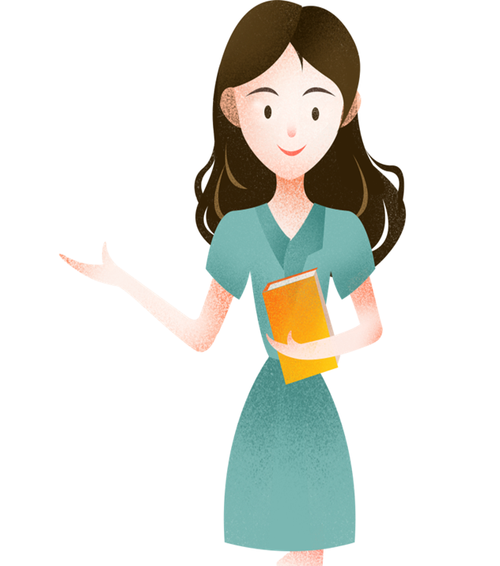

* Khái niệm
- Sự thật là những gì có thật trong cuộc sống hiện thực và phản ánh đúng hiện thực cuộc sống.
- Tôn trọng sự thật là suy nghĩ, nói và làm theo đúng sự thật.

Slide 10


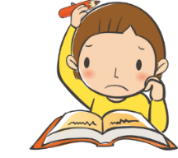



Kĩ thuật “Các mảnh ghép””
1
Giai đoạn 1
Nhóm chuyên sâu
Nhóm I : Việc học sinh cần làm để thầy cô giáo biết, khi:
Bạn ngồi bên cạnh hay nhìn bài của mình để được điểm tốt?
Một nhóm bạn mất đoàn kết, hoặc cãi nhau?
Bạn thân của mình không học bài, làm bài tập ở nhà?
Nhóm 2 : Việc học sinh cần làm để bố mẹ biết, khi :
Bị điểm kém trong học tập?
Bị bạn trong lớp, trong trường bắt nạt ?
Nhóm 3 : Việc em cần làm khi chứng kiến kẻ gian lấy trộm đồ của người khác,
Hay hành vi cố tình: làm hỏng công trình công cộng...
2
3
1
1
1
2
2
2
3
3
3
Giai đoạn 2
Nhóm mảnh ghép
1
2
3
1
2
3
1
2
3
1. Chia sẻ kiến thức vòng chuyên sâu.
2. Từ trao đổi trên, em hãy cho biết tôn trọng sự thật có biểu hiện như thế nào trong cuộc sống?

Slide 11



Trò chơi
“Tiếp sức đồng đội”
Đội 1: Tìm những biểu hiện tôn trọng sự thật
Đội 2: Tìm những biểu hiện trái với tôn trọng sự thật
LUẬT CHƠI:
- Số người tham gia: cả lớp
Cách thức: Chia lớp làm hai đội theo dãy bàn.
Mỗi dãy cử 5 bạn đạị diện. Lần lượt viết biểu hiện. (Không được lặp lại câu của người khác.)
Thời gian: 5 phút thảo luận, 3 phút viết.
Hoạt động
nhóm

Slide 12
* Biểu hiện của tôn trọng sự thật:
- Học sinh nói đúng sự thật với thầy cô, bạn bè và những người xung quanh;
- Người dân nói thật, cung cấp đúng thông tin với những người có trách nhiệm;
- Nhận xét, đánh giá đúng sự thật, dù có thể không có lợi cho mình.

Slide 13
2. Ý NGHĨA CỦA TÔN TRỌNG SỰ THẬT

Slide 14

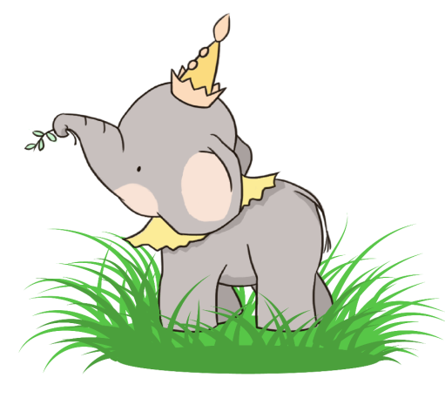
THẢO LUẬN TÌNH HUỐNG
Kĩ thuật “Khăn trải bàn”
Mai và Thảo cùng học lớp 6C do Mai làm lớp trưởng. Hai bạn rất thân với nhau. Mai học giỏi, còn Thảo thì học hành chưa được chăm chỉ, hay thiếu bài tập về nhà. Là cán bộ lớp, Mai báo cáo với cô giáo vẻ tình hình chuẩn bị bài của lớp mình, nhưng lại không báo cáo với cô về tình hình của Thảo.
Trong việc này, ở lớp có các ý kiến khác nhau:
Có ý kiến cho rằng, Mai làm như vậy thể hiện Mai là một người bạn tốt của Thảo.
Một số ý kiến khác thì cho rằng, Mai làm như vậy là không nói đúng sự thật, cũng không tốt cho Thảo.
a) Em đồng ý hay không đồng ý với ý kiến nào trên đây? Vì sao?
b) Nếu em là Mai, em sẽ làm gì? Vì sao?
1
Viết ý kiến cá nhân
Ý kiến chung của cả nhóm về chủ đề
Viết ý kiến cá nhân
Viết ý kiến cá nhân
2
4
Viết ý kiến cá nhân
3

Slide 15


THẢO LUẬN TÌNH HUỐNG
Mai và Thảo cùng học lớp 6C do Mai làm lớp trưởng. Hai bạn rất thân với nhan. Mai học giỏi, còn Thảo thì học hành chưa được chăm chỉ, hay thiếu bài tập vẻ nhà. Là cán bộ lớp, Mai báo cáo với cô giáo vẻ tình hình chuẩn bị bài của lớp mình, nhưng lại không báo cáo với cô về tình hình của Thảo.
Trong việc này, ở lớp có các ý kiến khác nhau:
Có ý kiến cho rằng, Mai làm như vậy thể hiện Mai là một người bạn tốt của Thảo.
Một số ý kiến khác thì cho rằng, Mai làm như vậy là không nói đúng sự thật, cũng không tốt cho Thảo.
a) Em đồng ý hay không đồng ý với ý kiến nào trên đây? Vì sao?
b) Nếu em là Mai, em sẽ làm gì? Vì sao?
a, Em đồng ý với ý kiến cho rằng: Mai làm như vậy là không nói đúng sự thật, cũng không tốt cho Thảo. Vì như thế sẽ làm bạn ỉ lại, học thói quen nói dối.
Em không đồng ý với ý kiến cho rằng, Mai làm như vậy thể hiện Mai là một người bạn tốt của Thảo. Vì bạn tốt là sẽ là người giúp cho đối phương trở nên tốt hơn.
b, Nếu em là Mai, em sẽ khuyên bạn nên chăm chỉ làm bài tập về nhà nếu còn tái diễn em sẽ báo cáo cho cô giáo.

Slide 16
=>Ý nghĩa
- Tôn trọng sự thật giúp chúng ta hiểu rõ về sự việc, hiện tượng, từ đó có cái nhìn đúng để giải quyết tốt mọi công việc.
- Người tôn trọng sự thật là người thẳng thắn, trung thực, được mọi người tin tưởng, kính trọng.

Slide 17
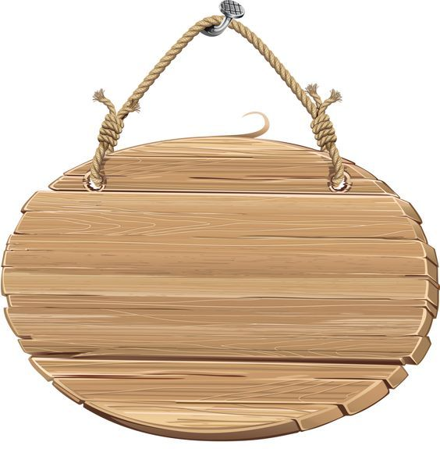

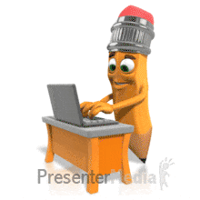


NỘI DUNG HẸN HÒ:
KĨ THUẬT HẸN HÒ
Chia lớp hai nhóm. Mỗi bạn có một hình đồng hồ.
Chọn người duy nhất mà mình sẽ hẹn hò vào các khung giờ 3, 6, 9, 12. Ghi tên vào khung giờ.
Khi đến khung giờ, bạn phải tìm đối tác để trao đổi vấn đề mà mình biết.
Nhóm 1: Tìm câu ca dao, tục ngữ, châm ngôn về tôn trọng sự thực.
Nhóm 2: Cách rèn luyện tính tôn trọng sự thật.

Slide 18

3. Cách rèn luyện:
- Luôn nói thật với người thân, bạn bè và người có trách nhiệm bằng thái độ dũng cảm, khéo léo, tinh tế và nhân ái.
- Không bao dung cho hành động sai trái, gian dối.
- Vàng thật không sợ lửa.
- Cây ngay không sợ chết đứng.
- Thật thà mà vật không chết.
- Nói phải củ cải cũng nghe.
- Mất lòng trước, được lòng sau.
- Phải trái phân minh, nghĩa tình trọn vẹn.
- Chết thằng gian, chết gì thằng ngay.
- Lời hơn lẽ thiệt.

Slide 19
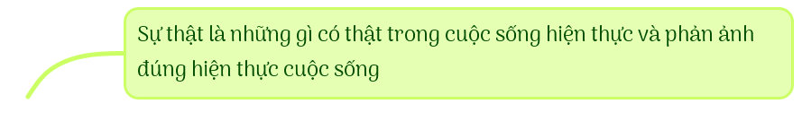


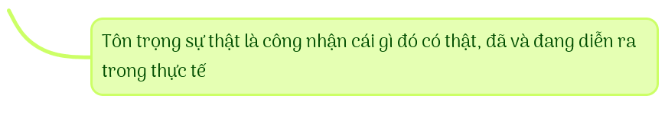
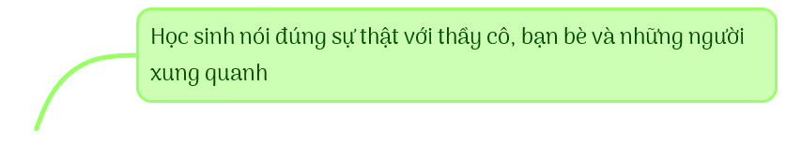

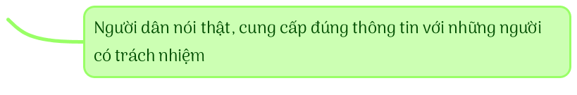
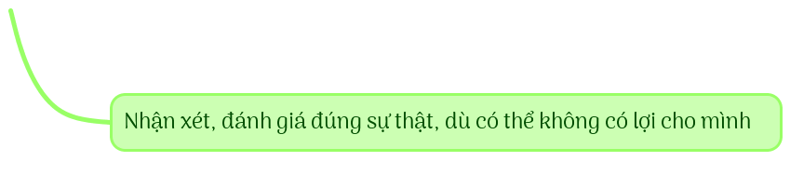
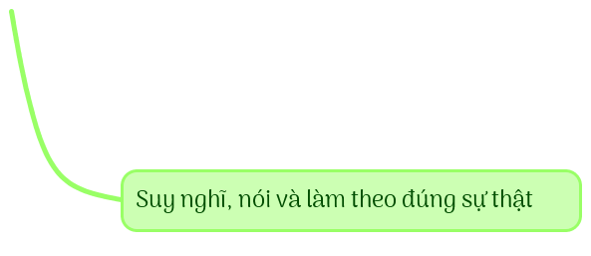

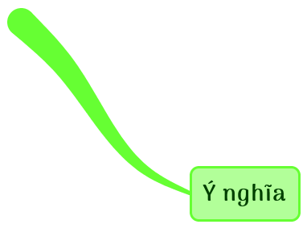
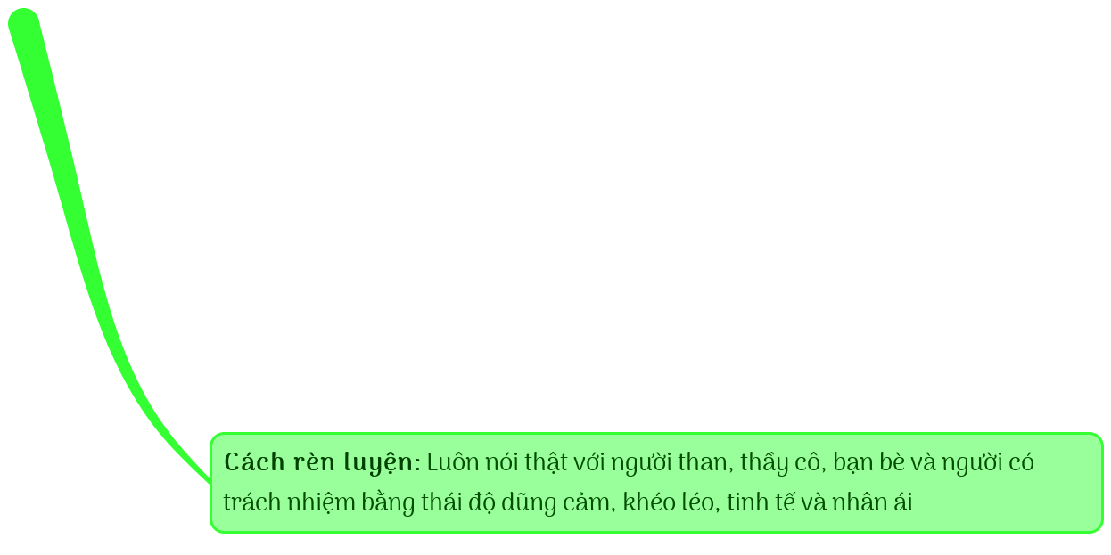
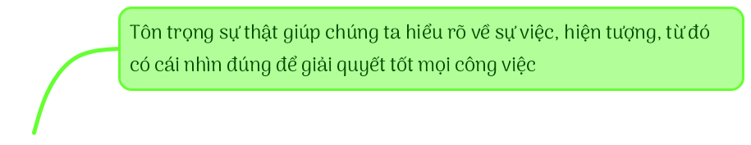
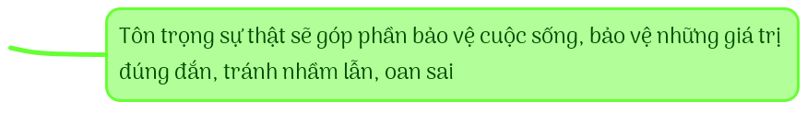
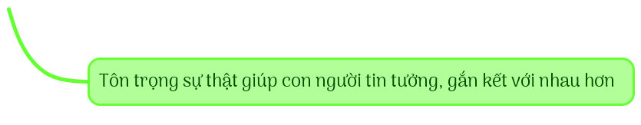
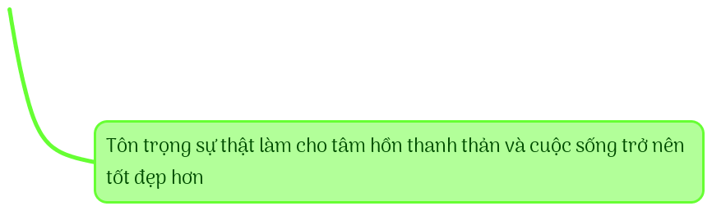

Slide 20


TÔN TRỌNG SỰ THẬT
LUYỆN TẬP

Slide 21
BÀI TẬP
1. Em đồng tình hay không đồng tình với hành vị nào đưới đây? Vì sao?
A. Luôn đồng ý và nói theo số đông.
B. Luôn nói đúng những điều có thật.
C. Luôn bảo vệ ý kiến và việc làm của minh
D. Luôn phê phán những người không cùng quan điểm với mình.
3. Nếu một người bạn thân của em nói xấu, nói sai về một người khác, em sẽ lựa chọn phương án giải quyết nào sau đây? Vì sao?
A. Xa lánh, không chơi với bạn nữa.
B. Bỏ qua, coi như không biết.
C. Khuyên bạn nên nhận lỗi, sửa chữa và luôn nói rõ sự thật.
D. Vẫn chơi với bạn, nhưng không tin bạn như trước nữa.
Bài tập 3
Bài tập 1
2. Sau khi học xong bài “Tôn trọng sự thật”, Linh cho rằng trong cuộc sóng không phải bao giờ cũng nên tôn trọng sự thật, cần tuỷ theo từng trường hợp mà ứng xử cho phù hợp.
Em đồng ý hay không đồng ý với suy nghĩ của Linh? Vì sao?
4. Em hãy kể lại một việc làm thể hiện tôn trọng sự thật hoặc không tôn trọng sự thật trong cuộc sống mà em biết.
Bài tập 44
Bài tập 2

Slide 22



BÀI TẬP
3. Nếu một người bạn thân của em nói xấu, nói sai về một người khác, em sẽ lựa chọn phương án giải quyết nào sau đây? Vì sao? A. Xa lánh, không chơi với bạn nữa. B. Bỏ qua, coi như không biết. C. Khuyên bạn nên nhận lỗi, sửa chữa và luôn nói rõ sự thật. D. Vẫn chơi với bạn, nhưng không tin bạn như trước nữa.
1. Em đồng tình hay không đồng tình với hành vị nào đưới đây? Vì sao?
A. Luôn đồng ý và nói theo số đông.
B. Luôn nói đúng những điều có thật.
C. Luôn bảo vệ ý kiến và việc làm của minh
D. Luôn phê phán những người không cùng quan điểm với mình.
Nếu một người bạn thân của em nói xấu, nói sai về một người khác, em sẽ lựa chọn phương án giải quyết:
C. Khuyên bạn nên nhận lỗi, sửa chữa và luôn nói rõ sự thật.
Em đồng tình với ý kiến B: Luôn nói đúng những điều có thật.

Slide 23
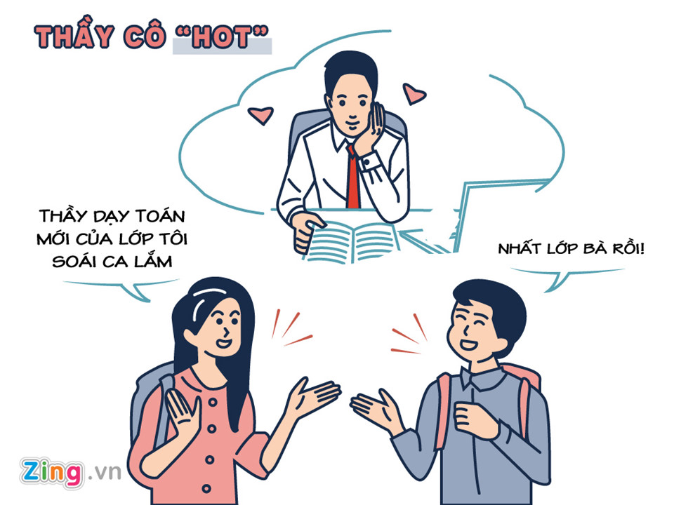
TRò chơi: Đóng vai
Đóng vai xử lí tình huống
Theo mình......................
.
Còn mình thì đồng ý với suy nghĩ của Linh. Vì đôi khi không tôn trọng sự thật giúp chúng ta sống tích cực hơn là điều nên làm. Ví dụ như một người bị ung thư sắp chết, nhưng ta nói dối để họ có niềm tin hơn trong việc chữa trị.
2. Sau khi học xong bài “Tôn trọng sự thật”, Linh cho rằng trong cuộc sóng không phải bao giờ cũng nên tôn trọng sự thật, cần tuỳ theo từng trường hợp mà ứng xử cho phù hợp. Em đồng ý hay không đồng ý với suy nghĩ của Linh? Vì sao?

Slide 24


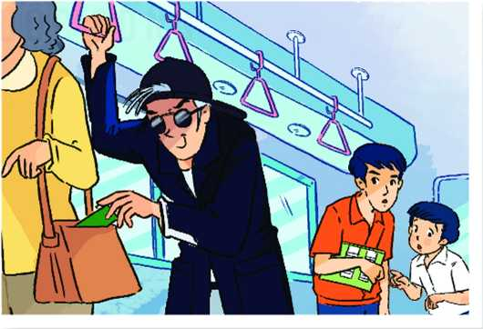
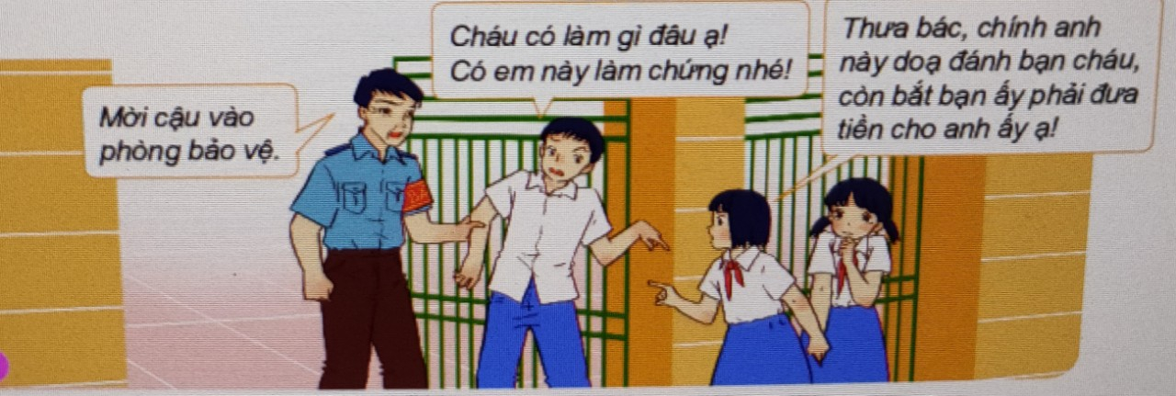
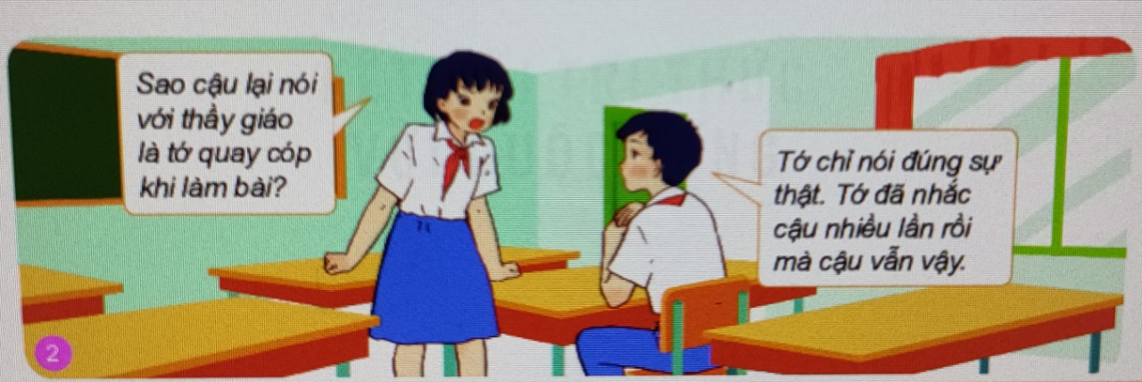
Hoạt động: Chia sẻ
4. Em hãy kể lại một việc làm thể hiện tôn trọng sự thật hoặc không tôn trọng sự thật trong cuộc sống mà em biết?

Slide 25
Bài 4:
TÔN TRỌNG SỰ THẬT
IV.
VẬN DỤNG

Slide 26

HOẠT ĐỘNG DỰ ÁN
Câu 2: Lập một hòm thư mở của lớp “Hòm thư nói thật”: Mỗi học sinh tự viết thư cho một bạn trong lớp về việc mình đã nói dối bạn một lần nào đó. Bức thư có ghi tên người nhận, nhưng không cần ghi tên người gửi.
Câu 1: Xây dựng thông điệp về chủ để “Tôn trọng sự thật”: Mỗi nhóm xây dựng một thông điệp về chủ để “Tôn trọng sự thật” và ghi ra giấy. Trưng bày, giới thiệu thông điệp của các nhóm trước lớp. Bình chọn thông điệp hay nhất.

Slide 27
Bài 4:
TÔN TRỌNG SỰ THẬT
XIN CHÀO VÀ HẸN GẶP LẠI

